Slide 1
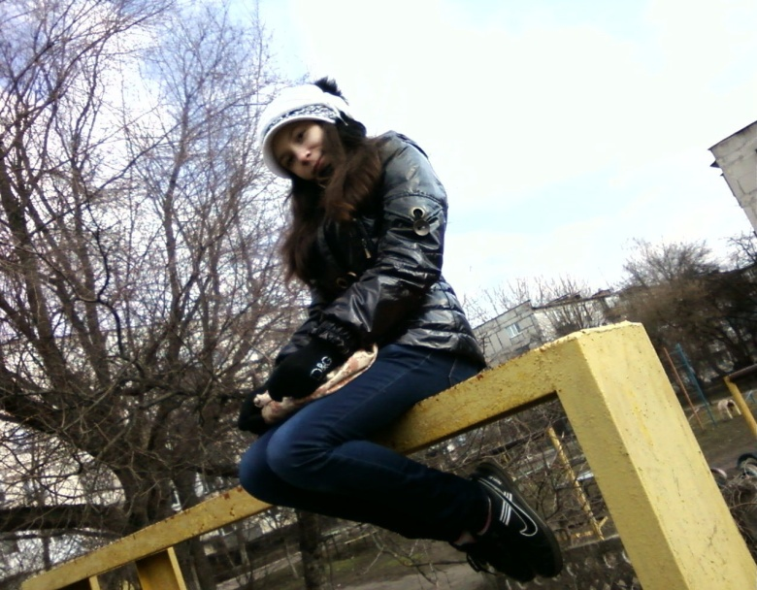
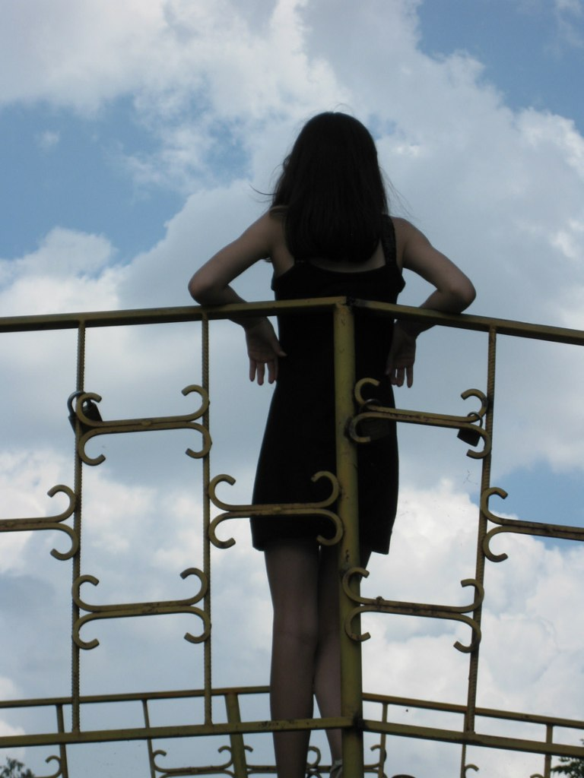
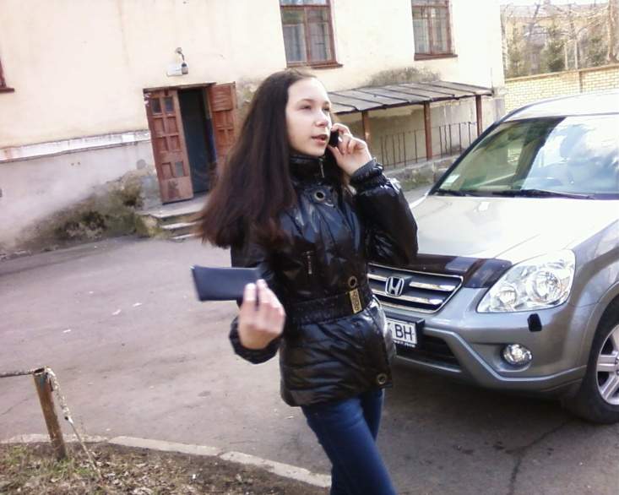
Урилова Валерия

Slide 2
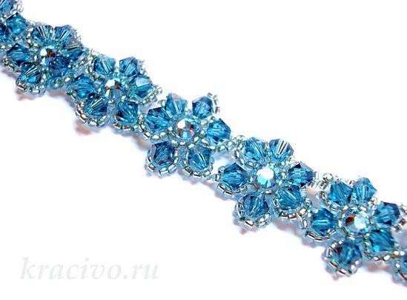
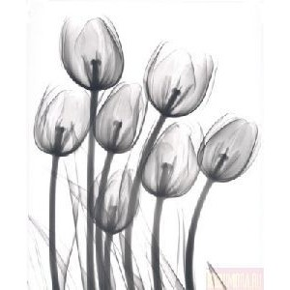
Мои увлечения
Мои увлечения это бисероплетение и рисование .
Мне нравиться рисовать разные картинки и плести много браслетов и колечек. По вечерам, когда у меня находиться свободное время я могу сесть за стол и долго рисовать или плести разные изделия.

Slide 3
Моя семья
Я очень сильно люблю свою большую семью. Они у меня добрые и милые. Моя семья состоит из пяти человек. Прадедушка Александр, прабабушка Мария, бабушка Татьяна, мама Мария и я Валерия. Прадедушка у меня самый старший и самый главный, ему 84 года.

Slide 4
Моя самая заветная мечта
Моя самая заветная мечта - закончить школу с золотой медалью. И получить высшее образование в медицинском институте. Этого я хочу больше всего.
Если я закончу институт с красным дипломом, то есть вероятность того, что мне предложат хорошую должность.

Slide 5
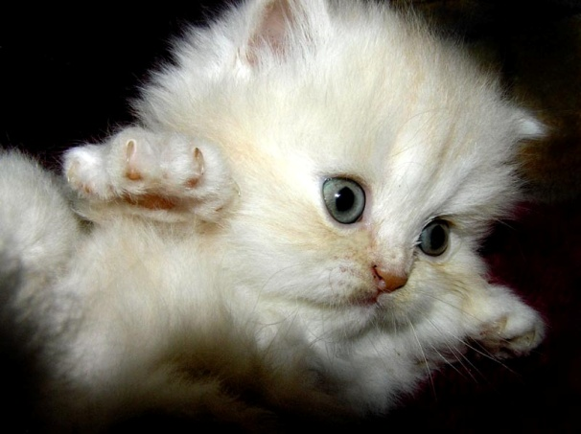
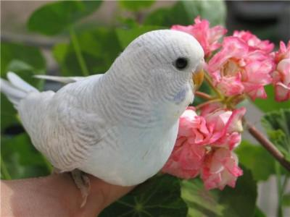
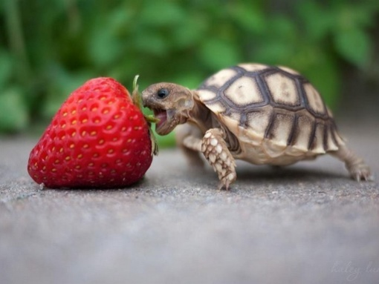
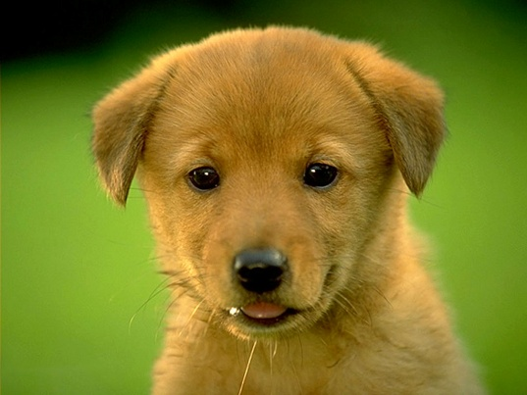
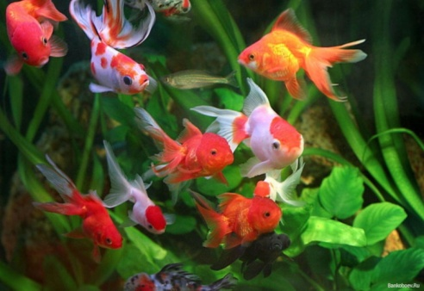
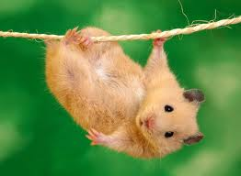
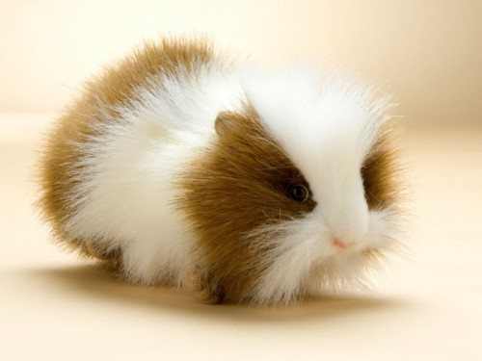
Маленький котенок
Есть у меня еще одна мечта – маленький серенький котеночек. Я буду с ним играться и ухаживать за ним, но мне его не покупают. Когда я вырасту у меня обязательно будут котенок, собачка, попугайчик, черепашка, рыбки, хомячки и морская свинка. Маленький домашний зоопарк!

Slide 6
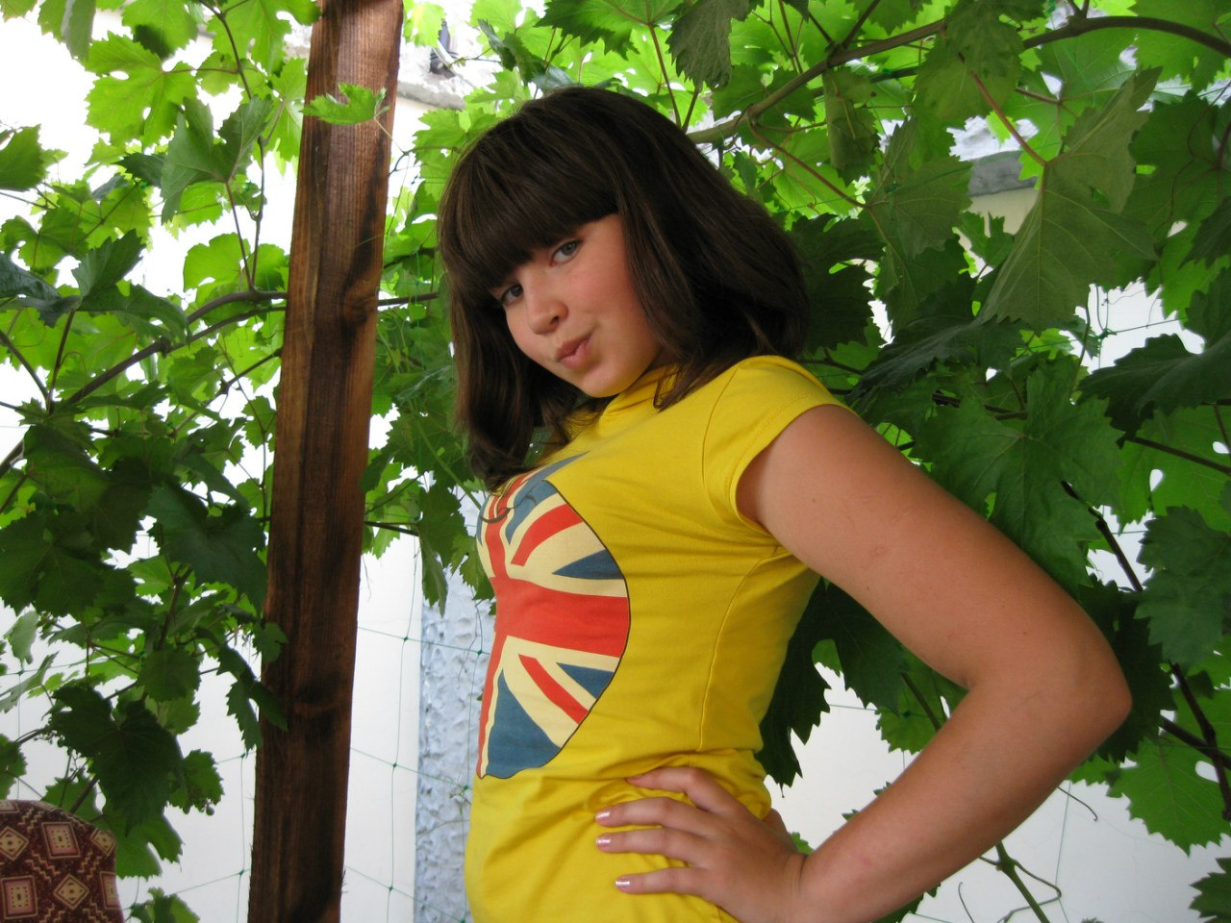
Моя лучшая подруга
Мою лучшую подругу зовут Аня. Мы с ней дружим еще с первого класса. И никогда не ссорились на долго. Сейчас она учиться в гимназии, но мы все равно продолжаем общаться.

Slide 7
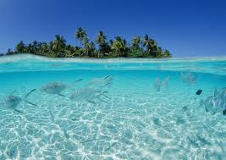
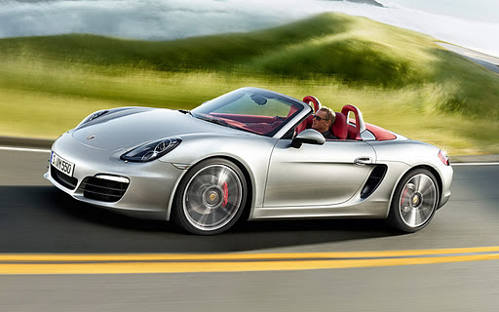
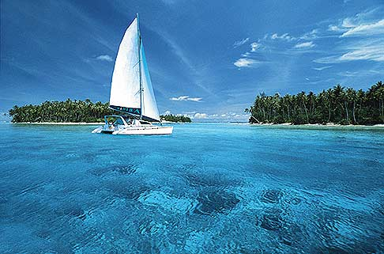
Мои мечты

